Slide 1
Примери осне симетрије и симетричне тачке - обрада -
19.05.2020.
5. разред

Slide 2
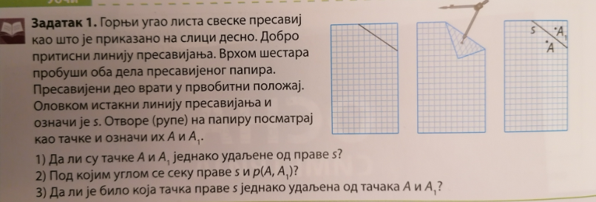
Драги петаци,
Кроз нову лекцију научићете шта је осна
симетрија, основне особине осне симетрије
и како се цртају осносиметричне слике
неких фигура.

Slide 3
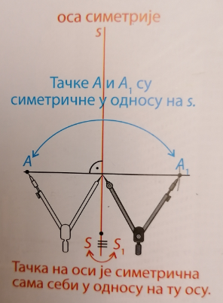
Нека је s произвољна права и А тачка која
не припада s. Тачка А је осносиметрична, или
краће симетрична тачки А у односу на праву s
уколико:
А припада нормали из А на s
А и А се налазе са различитих страна
праве s
А и А су једнако удаљене од праве s.
Свака тачка праве s је самој себи
осносиметрична у односу на s .

Slide 4
Задатак 2: Нацртај у свесци са квадратићима
тачке A, B, C, D, E, F и G и праву s, као што је
приказано на слици. Одреди тачке које су
осносиметричне нацртаним тачкама у односу
на праву s.

Slide 5
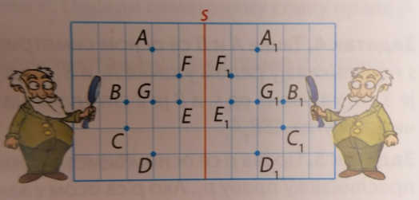
Када је дата права s, свака тачка равни
(у којој се налази s) може се пресликати у
осносиметричну тачку у односу на s. Овакво
пресликавање се назива осна симетрија.
Права у односу на коју пресликавамо тачке
назива се оса симетрије.
Ако су А и А симетричне у односу на праву s,
онда се свака од тих тачака назива сликом
друге тачке при тој осној симетрији.

Slide 6
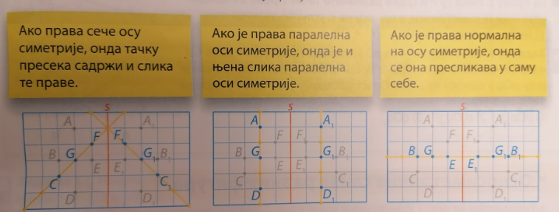
Колинеарне тачке се осном симетријом
пресликавају у тачке које су такође колинеарне.
Права се осном симетријом пресликава у праву.

Slide 7
Осна симетрија чува распоред тачака:
Ако је А – B – C, онда је А₁ – B₁ – C₁ при
чему су А₁, B₁, C₁ тачке симетричне тачкама А,
B и C у односу на осу. Одавде следи да се
осном симетријом дуж пресликава на дуж.

Slide 8
Растојање између две тачке једнако је
растојању између слика тих тачака при осној
симетрији (у односу на било коју осу).
Због ове особине, осна симетрија је
изометријска трансформација.
До следећег часа,
поздрав,ваше наставнице Јована и Марија

